Slide 1
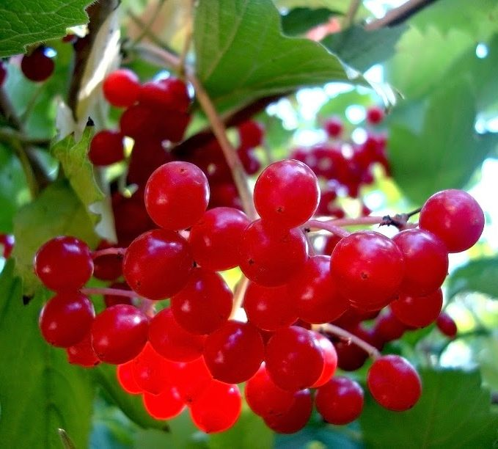
Історія української
літературної мови
Тема 7

Slide 2
План
1. Українська національна мова від найдавніших часів до кінця ХVIII століття.
2. Формування української літературної мови у ХІХ столітті.
3. Українська мова в період бездержавності: історія лінгвоциду.
4. Розвиток української мови в умовах незалежності України.

Slide 3
Література до теми:
Бабенко О. Хрещення Київської Русі: історичні, культурологічні та лінгвістичні аспекти. Наукові праці Кам’янець-Подільського національного університету імені Івана Огієнка: Філологічні науки. Випуск 34. Кам’янець-Подільський: Аксіома, 2018. С.10−13.
Баденкова В. Історія української літературної мови: навч. посібн. для студ. ВНЗ. Миколаїв, 2017. 148 с.
Кримський А. Українська мова, звідкіля вона взялася і як розвивалася. Історія української мови : хрестоматія. Київ, 2018.
Півторак Г. Українсько-південнослов’янські лексичні паралелі як джерело реконструкції ранньої історії слов’янських племен. Мовознавство: науково-теоретичний журнал. 2008. № 2–3. С. 13−23.
Півторак Г. Українці: звідки ми і наша мова. Київ : Наукова думка, 1993. 200 с.
Українська мова у ХХ сторіччі: історія лінгвоциду: Док. і матеріали / Упоряд.: Л. Масенко та ін. Київ: Вид. дім «Києво-Могилянська акад.», 2015. 399 с.
Цвілюк С. А. Духовний код нації (з історії української мови і писемності) : іст.-лінгв. етюди. Одеса : Друк, 2007. 397 с.
Ющук І. П. Про походження української мови. Мова наша українська : статті, виступи, роздуми. Київ : Вид. центр «Просвіта», 2018. С. 9–34.
Яковенко О. Етапи становлення української писемності : наукова подорож: (до Дня української писемності). Вивчаємо українську мову та літературу. 2020. № 27 (вересень). С. 30 – 38.

Slide 4
Спільні лексичні елементи сучасної української мови й санскриту:
Родинна спорідненість: тата – тато; мата, матер – мати, матір; нана – неня; дада – дід; пардада – прадід; девар – дівер; бграта – брат; свастрі – сестра, свасур – свекор; суну – син та ін.;
Займенники: ту – ти, сваям – сам, свій – свій, тваї – твій, маї – мій, катара – котрий, татсама – той самий, анья – інший, та – та, тат – той, то – те.
Числівники: аді – один, дві – два, трі – три, чатура – чотири, панча – п’ять, даса – десять, шата – сто, убга – обидва, багута – багато, багутера – багатеро, двітій – другий, трітій – третій, шаштха – шостий, двішата трідаша чатварі – двісті тридцять чотири (про істот);
Частини тіла: наса – ніс, анкха – око, бгру – брова, оштха – уста, гріва – шия, пада – п’ята, хаста – кисть, мурдга – обличчя (морда), паршва – перса, стана – стан, груди;
Прикметники: пурна – повний, паріпурна – переповнений, діргха – довгий, крішна – гарний (красний), прія – приємний, сваччха – свіжий, нава – новий, юва – юний, сукха – сухий, танга – тугий, нанга – нагий, віхваліт – схвильований, швета – світлий, уткріта – відкритий;

Slide 5
Іменники: уда – вода, муша – миша, шула – шило, манса – м’ясо, дгама – дім, ніша – ніч, тама – тьма, авіка – вівця, біджа – зерно (збіжжя), пхена – піна, дгвані – дзвін, набга – небо, набгаса – небеса, кута – куток, самбгар – собор, раса – роса, двара – двері, гірі – гора, ватар – вітер, гіма – зима, юшіка – юшка, чашака – чашка, коша – кіт, плавана – плавання, парівартана – переміна (перевертання);
Дієслова: смаяті – сміятися, рудаті – ридати, бгаяті – боятися, плаваті – плавати, кагаті – казати, наштаті – нищити, бгагаті – бігати, ліп’яті – ліпити, лубг’яті – любити, будг’яті – будити, джіті – жити, чуматі – цілувати (цьомати), піті – пити, джняті – знати, падаті – падати;
Службові слова: хат – геть (гаття), атаг – отож, тада – тоді, праті – проти, ну – ну, на – ні, то – то.
На рівні словосполучення: мадгумакхі (мадгу – мед, макхі – муха) – медова муха (бджола).
На рівні речення (побудова речення, порядок слів): дехі ме агні – дай мені вогню.

Slide 6
Спільність української мови з іншими слов’янськими і не тільки:
З-поміж 82 специфічних рис мови виключно українськими є 34; ексклюзивних українсько-білоруських 4, українсько-російських – жодної; аналогій, водночас спільних в української з іншими мовами: верхньолужицьких і білоруських по 29, нижньолужицьких 27, полабських 19, словенських 18, російських 11. Показово, що решта слов’янських мов (половина: 7 з 14) має з українською по 20-21 спільній рисі на півдні і по 22-23 спільні риси на заході, що достатньо унаочнює справжні історичні зв’язки української мови та її справжнє місце в колі слов’янських мов.

Slide 7
Традиційна періодизація розвитку української мови:
1) Загальнослов’янська доба й протоукраїнські діалекти (600–988 рр.);
2) Давньоукраїнська доба, давньоукраїнські діалекти, руська й церковнослов’янська писемні мови середньовічної Русі (988–1349);
3) Середньоукраїнська доба, постання й занепад руської літературної мови ранньомодерної доби (1349–1798);
4) Новоукраїнська доба та створення й розвиток нової української стандартної мови (від 1798 року).

Slide 8
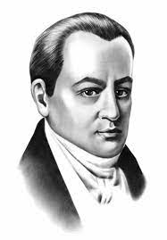
«Енеїда» І. Котляревського (1798) - це справжнісінька енциклопедія народного життя, назв національного побуту, елементів одягу, страв і напоїв, предметів народного вжитку, звичаїв, обрядів тощо, чого ніяк не могла передати старослов’янська. Саме тому українська літературна мова з’єдналася з мовою народною на основі середньо наддніпрянського діалекту південно-східного наріччя.
Іван Котляревський

Slide 9
2. Формування української літературної мови у ХІХ столітті
Два джерела нар. мови — розмовно-побутове і фольклорно-пісенне — розбудовуються у творчості наступників І. Котляревського — П. Гулака-Артемовського, Є. Гребінки, Г. Квітки-Основ’яненка, поетів-романтиків, які своєю практикою збирання укр. фольклору, теор. настановами вводити рідну мову в культур, обіг сприяли виробленню норм нової укр. літ. мови.
На 20 — 40-і pp. 19 ст. припадають спроби грамат. лексикогр. вивчення укр. мови, зокрема граматика О. Павловського (1818), словник П. Білецького-Носенка (1840), поява в Зх. Україні альм. «Русалка Дністровая» (1837) сприяли кодифікації норм укр. літ. мови. Тоді ж з’явилися граматики української мови в Галичині та Закарпатті (автори — І. Могильницький, І. Левицький, І. Вагилевич, Й. Лозинський, Я. Головацький, М. Лучкай), друкуються також публіцист, твори укр. мовою. Нова укр. літ. мова утвердилася щодо нормування і повноти своїх стиліст.-естет. можливостей у мовній творчості Т. Шевченка.

Slide 10
2-а пол. 19 — поч. 20 ст. характеризуються розвитком різножанрового художнього стилю і, меншою мірою, публіцистичного стилю, наукового стилю. Виробляється культура сценічної мови в українському театрі.
Російський царат видавав укази про заборону української мови: Валуєвський циркуляр 1863, Емський указ 1876, розпорядження 1881, 1892 та наступних років. У підавстрійській Україні в кін. 19 ст. формувався науковий стиль, вироблялася наукова термінологія. Через роз’єднаність земель, заборону ввозити до підросійської України книжки українською мовою не було умов для витворення спільних загальнолітературних норм, що об’єднували б мовно-літературну практику українців, які жили в різних державах. Моменти послаблення царської цензури викликали активізацію мовно-літературного життя у Східній Україні.

Slide 11
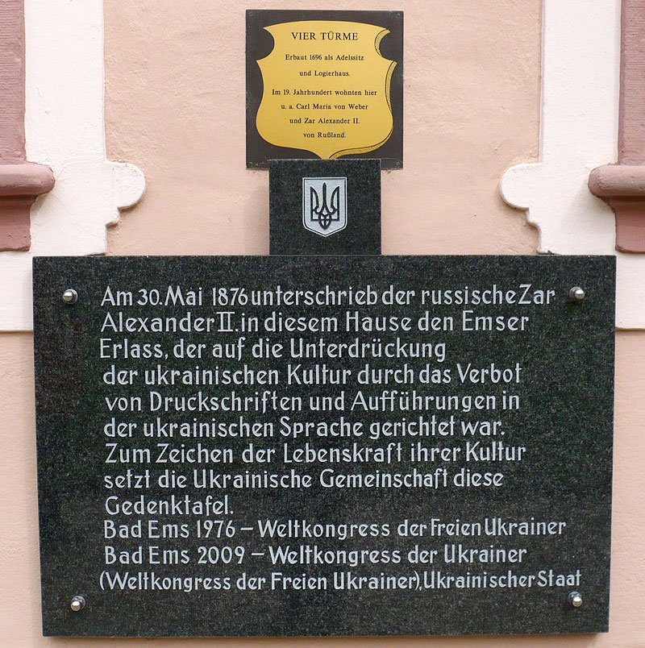
Пам'ятна дошка, присвячена «Емському указові», встановлена у місті Бад-Емс на будинку «Haus Vier Türme»

Slide 12
3. Українська мова в період бездержавності: історія лінгвоциду
Лінгвоци́д (також: мововбивство) – свідоме, цілеспрямоване нищення певної мови як головної ознаки етносу – народності, нації. Лінгвоцид спрямовується в першу чергу проти писемної форми мовлення. Кінцева мета лінгвоциду є не геноцид, тобто фізичне винищення певного народу, а етноцид — ліквідація цього народу як окремої культурно-історичної спільноти, винародовлення етносу.
Лінгвоцид є передумовою масової денаціоналізації та манкуртизації: без нього неможлива втрата народом історичної пам'яті, етнічного імунітету, національної самототожності, а без цього, своєю чергою, не може відбутись асиміляція – поглинання одного народу іншим. Ось чому поневолювачі ніколи не забували про необхідність нищення мови поневолених народів.

Slide 13
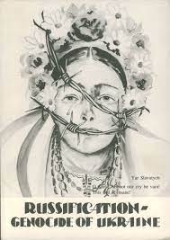

Хронологія заборон української мови
XVII століття
1627 – наказ царя Михайла з подання Московського патріарха Філарета спалити в державі всі примірники надрукованого в Україні «Учительного Євангелія» Кирила Ставровецького.
1696 – ухвала польського сейму про запровадження польської мови в судах і установах Правобережної України.
1690 – засудження й анафема Собору РПЦ на «Кіевскія Новыя Книги» П. Могили, К. Ставровецького, С. Полоцького, Л. Барановича, А. Радзивиловського та інших.

Slide 14
Хронологія заборон української мови
XVIII століття
1720 – указ царя Московії Петра І про заборону книгодрукування українською мовою і вилучення українських текстів з церковних книг.
1729 – наказ Петра ІІ переписати з української мови на російську всі державні постанови і розпорядження.
1731 – вимога цариці Анни Іванівни вилучити книги старого українського друку, а «науки вводить на собственном российском языке». У таємній інструкції правителеві України князю О. Шаховському.
1734 наказала всіляко перешкоджати українцям одружуватися з поляками та білорусами, «а побуждать их и искусным образом приводить в свойство с великоросами».
1763 – указ Катерини II про заборону викладати українською мовою в Києво-Могилянській академії.
1769 – заборона Синоду РПЦ друкувати та використовувати український буквар.
1775 – зруйнування Запорізької Січі та закриття українських шкіл при полкових козацьких канцеляріях.
1789 – розпорядження Едукаційної комісії польського сейму про закриття всіх українських шкіл.

Slide 15

Хронологія заборон української мови
XІХ століття
1817 – запровадження польської мови в усіх народних школах Західної України.
1832 – реорганізація освіти на Правобережній Україні на загальноімперських засадах із переведенням на російську мову навчання.
1847 – розгром Кирило-Мефодієвського товариства й посилення жорстокого переслідування української мови та культури, заборона найкращих творів Шевченка, Куліша, Костомарова та інших.
1859 – міністерством віросповідань та наук Австро-Угорщини в Східній Галичині та Буковині здійснено спробу замінити українську кириличну азбуку латинською.
1862 – закриття безоплатних недільних українських шкіл для дорослих в підросійській Україні.
1863 – Валуєвський циркуляр про заборону давати цензурний дозвіл на друкування україномовної духовної і популярної освітньої літератури: «ніякої окремої мовою. Малоросійської мови не було і бути не може».
1864 – прийняття Статуту про початкову школу, за яким навчання має проводитись лише російською.
1869 – запровадження польської мови в якості офіційної мови освіти й адміністрації Східної Галичини.

Slide 16

Хронологія заборон української мови
XІХ століття
1870 – роз'яснення міністра освіти Росії Д.Толстого про те, що «кінцевою метою освіти всіх інородців незаперечне повинно бути обрусіння».
1876 – Емський указ Олександра ІІ про заборону друкування та ввозу з-за кордону будь-якої україномовної літератури, а також про заборону українських сценічних вистав і друкування українських текстів під нотами, тобто народних пісень. Вперше оприлюднено у книжці Савченко Ф., «Заборона українства», 1876 року.
1881 – заборона викладання у народних школах та виголошення церковних проповідей українською мовою.
1884 – заборона Олександром III українських театральних вистав у всіх малоросійських губерніях.
1888 – указ Олександра III про заборону вживання української мови в офіційних установах і хрещення українськими іменами.
1892 – заборона перекладати книжки з російської мови на українську.
1895 – заборона Головного управління в справах друку видавати українські книжки для дітей.

Slide 17

Хронологія заборон української мови
XX століття
1908 – через чотири роки після визнання Російською академією наук української мови мовою(!) Сенат оголошує україномовну культурну й освітню діяльність шкідливою для імперії.
1910 – закриття за наказом уряду Столипіна всіх українських культурних товариств, видавництв, заборона читання лекцій українською мовою, заборона створення будь-яких неросійських клубів.
1911 – постанова VII дворянського з'їзду в Москві про виключно російськомовну освіту й неприпустимість вживання інших мов у школах Росії.
1914 – заборона відзначати 100-літній ювілей Тараса Шевченка; указ Миколи ІІ про скасування української преси.
1914, 1916 – кампанії русифікації на Західній Україні; заборона українського слова, освіти, церкви.
1919 – більшість білогвардійських газет на півдні Росії «заборонило існування» України.
1922 – проголошення частиною керівництва ЦК РКП(б) і ЦК КП(б)У «теорії» боротьби в Україні двох культур – міської (російської) та селянської (української), в якій перемогти повинна перша.

Slide 18
Хронологія заборон української мови
XX століття
1924 – закон Польської республіки про обмеження вживання української мови в адміністративних органах, суді, освіті на підвладних полякам українських землях.
1924 – закон Румунського королівства про зобов'язання всіх «румун», котрі «загубили материнську мову», давати освіту дітям лише в румунських школах.
1925 – остаточне закриття українського «таємного» університету у Львові.
1926 – лист Сталіна «Тов. Кагановичу та іншим членам ПБ ЦК КП(б)У» з санкцією на боротьбу проти «національного ухилу», початок переслідування діячів «українізації».
1933 – телеграма Сталіна про припинення «українізації».
1933 – скасування в Румунії міністерського розпорядження від 31 грудня.
1929 p., котрим дозволялися кілька годин української мови на тиждень у школах з більшістю учнів-українців.
1934 – спеціальне розпорядження міністерства виховання Румунії про звільнення з роботи "за вороже ставлення до держави і румунського народу" всіх українських вчителів, які вимагали повернення до школи української мови.
1938 – постанова РНК СРСР і ЦК ВКП(б) «Про обов'язкове вивчення російської мови в школах національних республік і областей», відповідна постанова РНК УРСР і ЦК КП(б)У.

Slide 19

Хронологія заборон української мови
XX століття
1947 – операція «Вісла»; розселення частини українців з етнічних українських земель «урозсип» між поляками у Західній Польщі для прискорення їхньої полонізації.
1958 – закріплення у ст. 20 Основ Законодавства СРСР і союзних республік про народну освіту положення про вільний вибір мови навчання; вивчення усіх мов, крім російської, за бажанням батьків учнів.
1960–1980 – масове закриття українських шкіл у Польщі та Румунії.
1970 – наказ про захист дисертацій тільки російською мовою.
1972 – заборона партійними органами відзначати ювілей музею І.Котляревського в Полтаві.
1973 – заборона відзначати ювілей твору І. Котляревського «Енеїда».
1974 – постанова ЦК КПРС «Про підготовку до 50-річчя створення Союзу Радянських Соціалістичних Республік», де вперше проголошується створення «нової історичної спільноти – радянського народу», офіційний курс на денаціоналізацію.
1978 – постанова ЦК КПРС і Ради Міністрів СРСР «Про заходи щодо подальшого вдосконалення вивчення і викладення російської мови в союзних республіках»(«Брежнєвський циркуляр»).

Slide 20
Хронологія заборон української мови
XX століття
1983 – постанова ЦК КПРС і Ради Міністрів СРСР «Про додаткові заходи з поліпшення вивчення російської мови в загальноосвітніх школах та інших навчальних закладах союзних республік» («Андроповський указ»), яким зокрема введено виплату 16% надбавки до платні вчителям російської мови й літератури; директива колегії Міносвіти УРСР «Про додаткові заходи по удосконаленню вивчення російської мови в загальноосвітніх школах, педагогічних навчальних закладах, дошкільних і позашкільних установах республіки», спрямована на посилення зросійщення.
1984 – постанова ЦК КПРС і Ради Міністрів СРСР «Про дальше вдосконалення загальної середньої освіти молоді і поліпшення умов роботи загальноосвітньої школи».
1984 – початок в УРСР виплат підвищеної на 15% зарплатні вчителям російської мови порівняно з вчителями мови української.
1984 – наказ Міністерства культури СРСР про переведення діловодства в усіх музеях Радянського Союзу на російську мову.
1989 – постанова ЦК КПРС про «законодавче закріплення російської мови як загальнодержавної».
1990 – прийняття Верховною Радою СРСР Закону про мови народів СРСР, де російській мові надавався статус офіційної.

Slide 21
Хронологія заборон української мови
XX століття
1993-1995 - посилення антиукраїнського терору в освіті, культурі, засобах інформації. Вбито кілька десятків активістів національних українських партій та організацій у різних містах України, зокрема голову секретаріату Руху Михайла Бойчишина, спалено хату-музей Тараса Шевченка. Жодного злочинця по цих справах не було засуджено і навіть не заарештовано.
1994 - намагання надати російській мові статус офіційної в незалежній, вільній, суверенній, самостійній Україні. Заява Президента України Л. Кучми про його намір внести поправки до чинного законодавства з метою надання російської мові статусу державної. Як наслідок: призупинення відновлення українських шкіл, переведення частини українських класів та шкіл на російську мову навчання.
1995 - міністерство національностей України розробило напівтаємний «Проект державної програми... розвитку російської культури в Україні до 2000 року», в якій одна з «національних меншин» отримувала більші права, ніж українці.
1995 - у Харкові керована С. Кушнарьовим місцева влада відкрила пам’ятник україножеру маршалові Г. Жукову, який у кінці війни підписав наказ про виселення з України всіх українців. Почато видання паспортів, написаних українською та російською мовами.

Slide 22
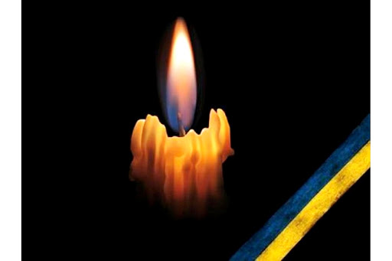

Хронологія заборон української мови
XX століття
1998-2001 - у зв’язку з інформаційною революцією 90-х років російщення України відбувається ще інтенсивнішими методами, ніж за часів Валуєвщини. Інформаційний простір України майже повністю зросійщений. Неукраїнська, а часом антиукраїнська політика урядів України призвела до того, що державну мову з української преси витіснила мова сусідньої країни, і співвідношення між україномовною та російськомовною пресою складає 1:10.

Slide 23
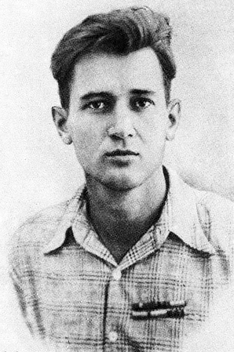
4. Розвиток української мови в умовах незалежності України
Коли кажемо про незалежність України, то це найперше мова, мова! Без неї незалежність – пусті слова
Державна мова є таким самим символом держави, як прапор, герб і гімн. Відповідно до статті 65 Конституції України повага до державних символів є обов’язковою для всіх громадян. Отже, неповага до державної мови мусить мати такі самі наслідки, що й нехтування державними символами.
Олесь Гончар

Slide 24
2019 року було ухвалено Закон «Про забезпечення функціонування української мови як державної».
Уповноважений із захисту державної мови Тарас Кремінь постійно інформує суспільство про те, яких титанічних зусиль вимагає впровадження в Україні української мови як державної, який супротив чинить цьому орієнтований на Росію політикум та медіа бізнес та яким непростим виявляється шлях виконання цього закону. Скажімо, за його інформацією, на 15 червня цього року дві третини телесеріалів на українських телеканалах усе ще демонструють російською. Чи не скрізь постійно зривають виконання принципового для України закону про функціонування української мови.

Slide 25
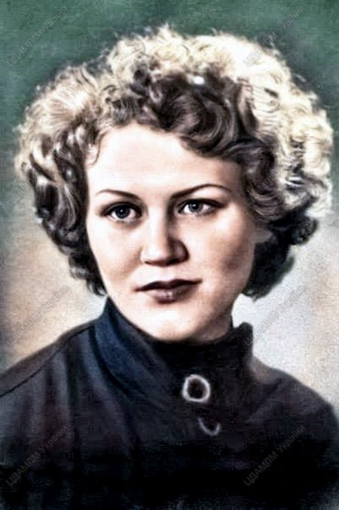
У всіх народів мова – це засіб спілкування, у нас це фактор відчуження. Не інтелектуальне надбання століть, не код порозуміння, не першоелемент літератури, а з важкої руки імперії – ще й досі для багатьох – ознака націоналізму, сепаратизму, причина конфліктів і моральних травм
Ліна Костенко

Slide 26
Після 24 лютого 2022 року остаточно змінено вектор розвитку української мови як мови європейської держави, що відображено як в науковій думці, так і в засобах масової інформації, сферах освіти й культури.
ДАЛІ БУДЕ…
Дякую за увагу!

